Slide 1
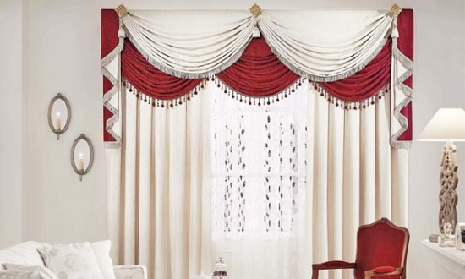

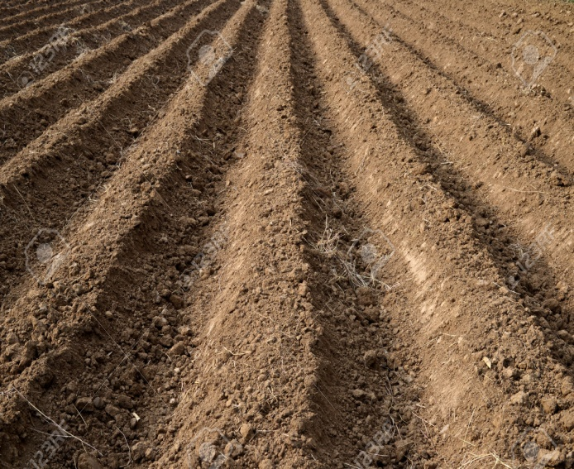
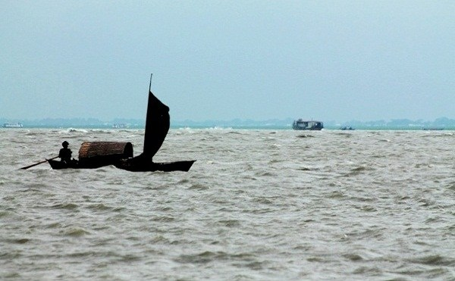
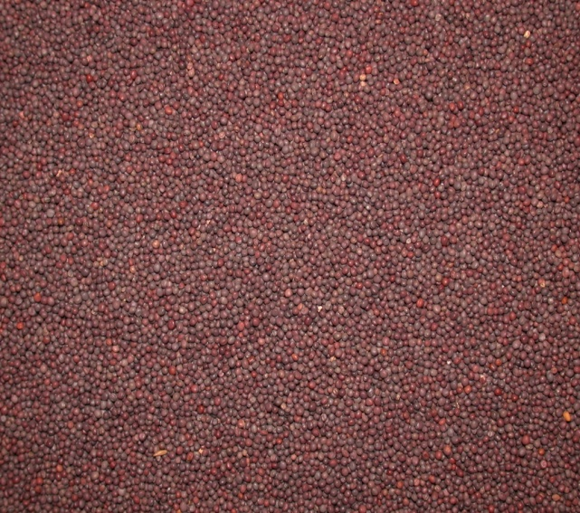
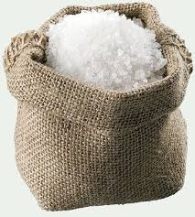
আজকের ক্লাশে সবাইকে স্বাগতম

Slide 2


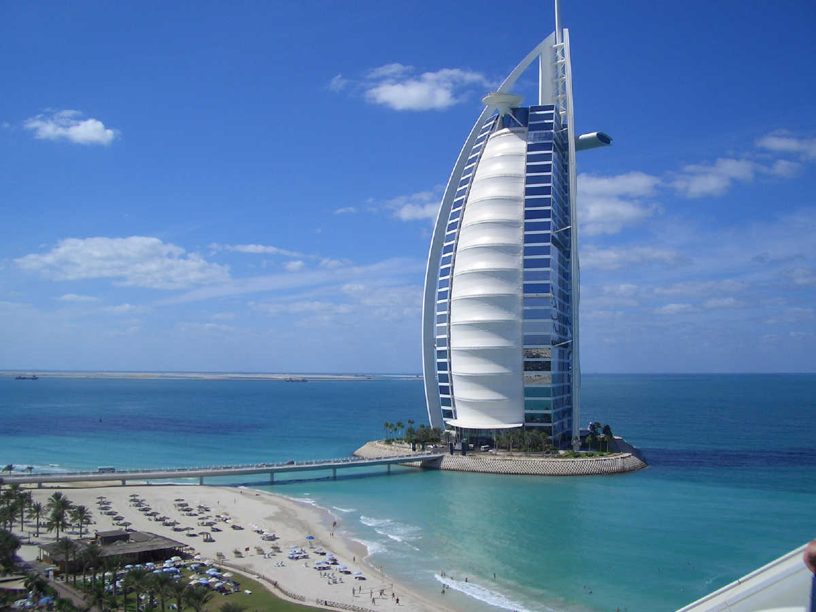
পরিচিতি
বিষয়:-
মোঃহুমায়ন কবির
সুপার
খড়িয়া তামিরুল মিল্লাত দাখিল মাদ্রাসা
শিবপুর ,নরসিংদী ।
মোবাইল : ০১৭১৮৪৮২২৭১
Email : homayonkabirsuper@gmail.com
অধ্যায়:তৃতীয়
কৃষি উপকরণ

Slide 3
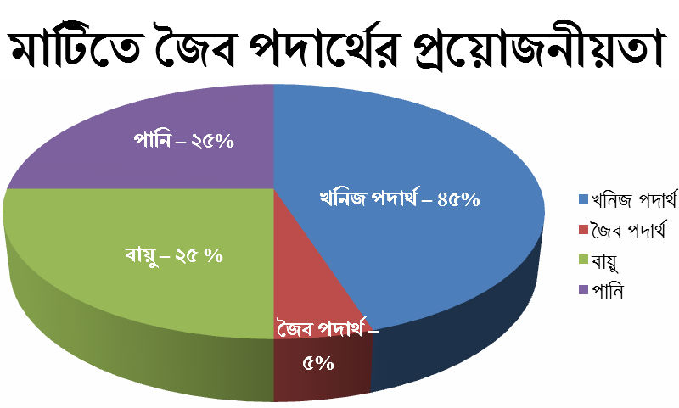
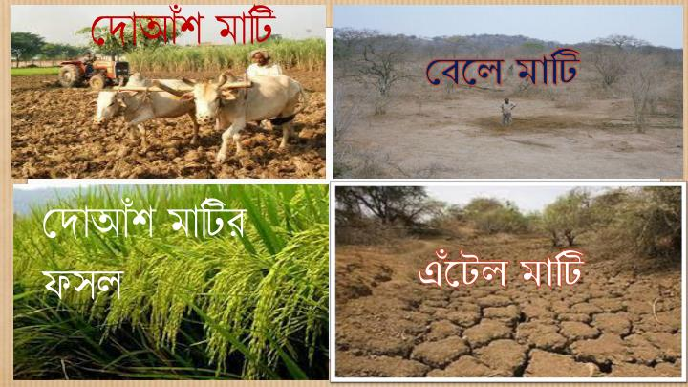
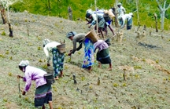
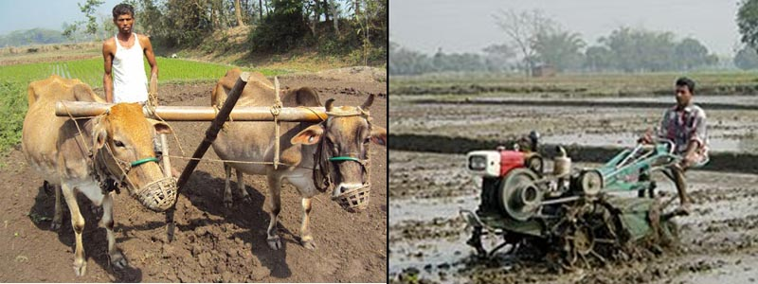
এসো আমরা কিছু ছবি দেখি
আদর্শ মাটির গঠন

Slide 4
তোমরা বলতো আজকের আলোচ্য পাঠ কী?
আজকের আলোচ্য পাঠ
কৃষি ফলনে মাটির প্রয়োজনীয়তা

Slide 5
শিখনফল
এই পাঠ শেষে শিক্ষার্থীরা :-
১। কৃষিক্ষেত্রে মাটির গঠন বিশ্লেষণ করতে পারবে;
২। ব্যবহার অনুযায়ী উপযুক্ত মাটি শনাক্ত করতে পারবে;
৩। ফসল উৎপাদনে মাটির গুণাগুণ ব্যাখ্যা করতে পারবে।

Slide 6
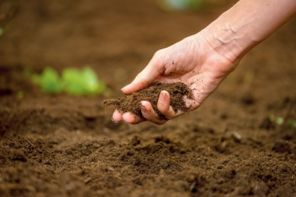
তোমরা কী বলতে পারবে মাটি কাকে বলে?
মাটি হলো ভূপৃষ্ঠের সবচেয়ে উপরের স্তর এবং একটি প্রাকৃতিক বস্তু যা খনিজ ও জৈব পদার্থের সমন্বয়ে গঠিত।
পৃথিবী প্রথমে একটি জলন্ত অগ্নিগোলকের পিন্ড ছিল। দীর্ঘকাল তাপ বিকিরণ করতে করতে এ পিন্ড ঠান্ডা হয়ে শিলাময় শক্ত ভূ-ত্বক সৃষ্টি করেছে। প্রাকৃতিক প্রক্রিয়ায় শিলা কালক্রমে ক্ষয় হয়ে মাটির সৃষ্টি হয়েছে।

Slide 7
মাটির গঠন উপাদান
মাটি প্রধানত ৪টি উপাদান দ্বারা গঠিত

Slide 8
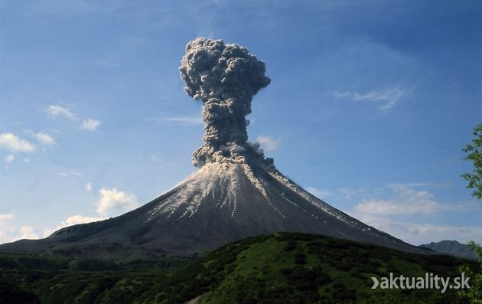
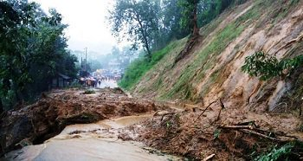
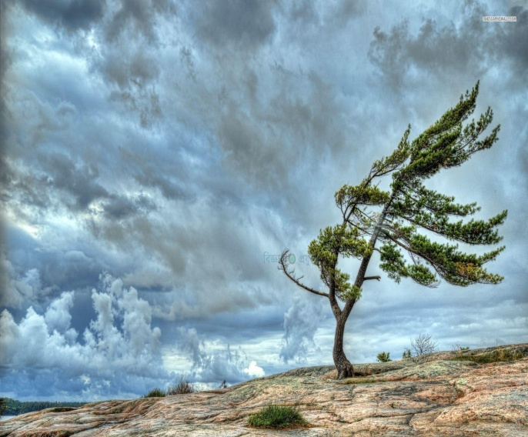
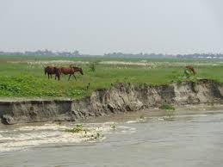
খনিজ পদার্থ
প্রাকৃতিক শক্তি তথা তাপ, চাপ, বৃষ্টিপাত, বায়ুপ্রবাহ, পানিপ্রবাহ ইত্যাদির প্রভাবে সময়ের ব্যবধানে আদি শিলা চূর্ণ-বিচূর্ণ হয়ে মাটির অজৈব বা খনিজ পদার্থ সৃষ্টি করেছে। মাটিতে খনিজ পদার্থের পরিমান আয়তন বিত্তিতে শতকরা ৪৫ ভাগ।
উদাহরণ: নুড়িপাথর,বালিকণা,পলিকণা ও কর্দমকণা।

Slide 9
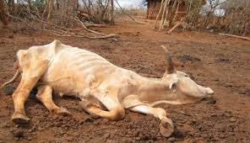
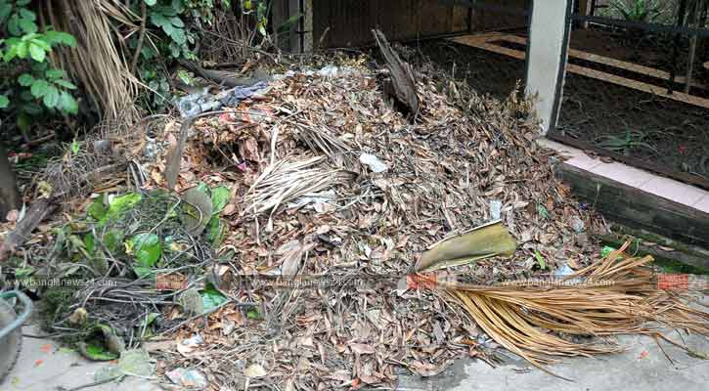
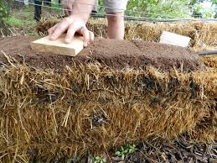
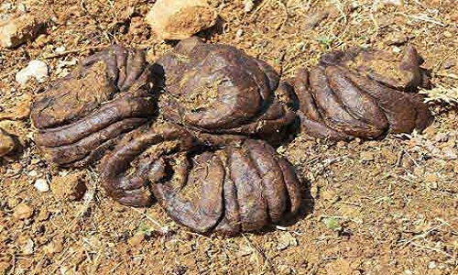
জৈব পদার্থ
জৈব পদার্থ মাটির একটি গুরুত্বপূর্ণ উপাদান। জীবজন্তুর মৃত দেহ, গাছপালা, লতাপাতা, খড়কুটা, প্রানীর মলমূত্র প্রভৃতি মাটিতে পচে জৈব পদার্থের সৃষ্টি হয়। মাটিতে জৈব পদার্থের পরিমান আয়তন বিত্তিতে শতকরা ৫ ভাগ।

Slide 10
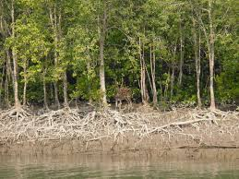
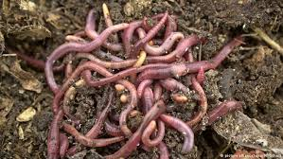
সুবিধা:
১। মাটির ভৌত, রাসায়নিক ও জৈবিক ধর্মাবলি উন্নত করে;
২। ভূমি ক্ষয় রোধ করে ;
৩। মাটিতে পানি ও বায়ু চলাচল সহজতর করে;
৪। মাটিস্থ কেঁচোর সংখ্যা ও এর কার্যাবলি বাড়ায়;
৫। মাটির রস ও তাপমাত্রা নিয়ন্ত্রণ করে।

Slide 11

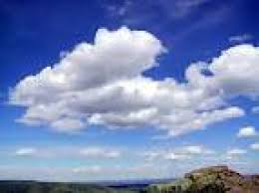
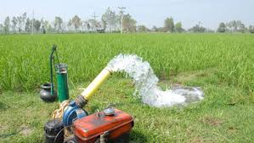
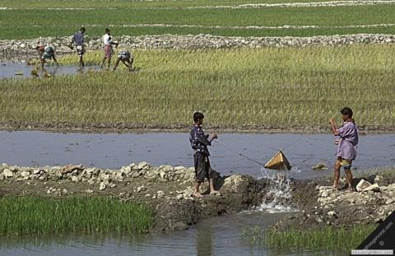
পানি
মাটির একটি অতি গুরুত্বপূর্ণ উপাদন হলো পানি। মাটির বিভিন্ন কণার মধ্যবর্তী
ফাঁকা স্থানে পানি অবস্থান করে। মাটির পানি উদ্ভিদের পুষ্টি উপাদানগুলোকে তরল রাখে এবং মাটিকে রসাল রাখে। আদর্শ মাটিতে পানির পরিমান হলো শতকরা প্রায় ২৫ ভাগ।
উৎস: বৃষ্টিপাত,বায়ুমন্ডলের জলীয়বাষ্প, ভূ-গর্ভস্থ পানি ও সেচব্যবস্থা থেকে প্রাপ্ত পানিই মাটির পানির প্রধান উৎস।

Slide 12
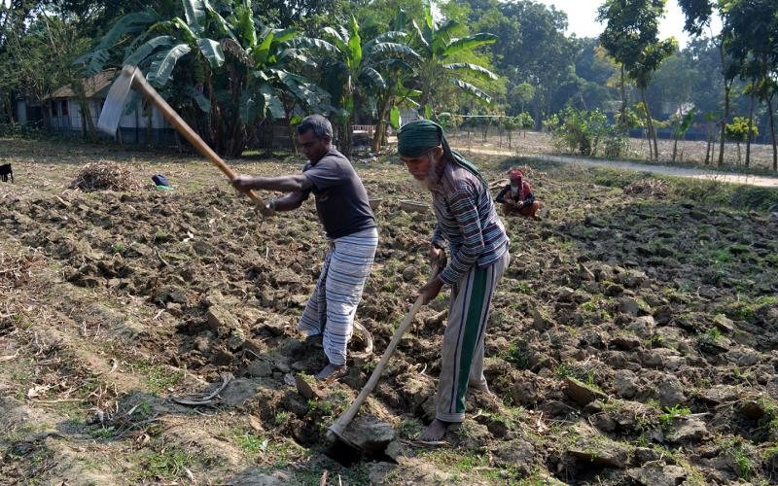
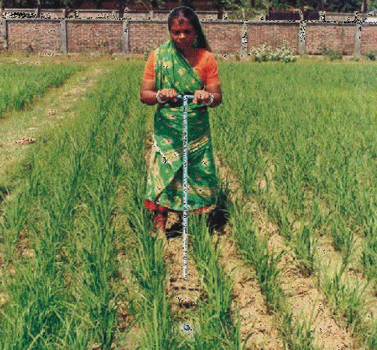
বায়ু
মাটির কণার ফাঁকে ফাকেঁ বায়ু থাকে। উদ্ভিদের শিকড় ব্যাকটেরিয়া, ছত্রাক ও অন্যান্য অণুজীবের কর্মতৎপরতার জন্য যে অক্সিজেনের প্রয়োজন,তা মাটিতে অবস্থানরত বায়ু সরবরাহ করে। আদর্শ মাটিতে বায়ুর পরিমান হলো শতকরা প্রায় ২৫ ভাগ।

Slide 13
একক কাজ
সময়:৩ মিনিট
মাটির গঠনে ৪টি উপাদানের পরিমান আয়তন বিত্তিতে শতকরা হার কত?

Slide 14
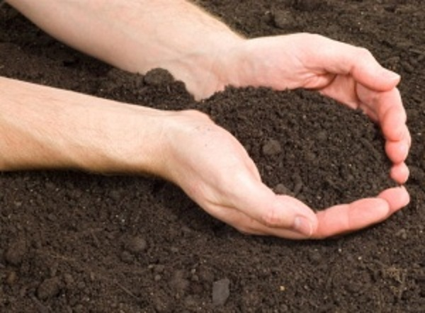
মাটির প্রকারভেদ
তোমরা বলতো মাটির কণা কাকে বলে?
তোমরা বলতো মাটির বুনট কাকে বলে?
মাটির বুনট হলো মাটির বালি, পলি, কর্দমকণার তুলনামূলক পরিমাণ বা শতকরা অনুপাত। মাটির কণার দ্বারাই মাটির বুনট সৃষ্টি হয়।
যেসব খনিজ কণার ব্যাস দুই মিলিমিটার বা তার কম, তাকে মাটির কণা বলা হয়।

Slide 15
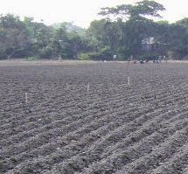
কৃষিকাজে ব্যবহারের সুবিধার জন্য বুনটের উপর ভিত্তি করে মাটিকে প্রধানত ৩ ভাগে ভাগ করা হয়েছে। যেমন:
১। বেলে মাটি;
২। দোআঁশ মাটি ও
দোআঁশ মাটি
৩। এটেঁল মাটি।

Slide 16
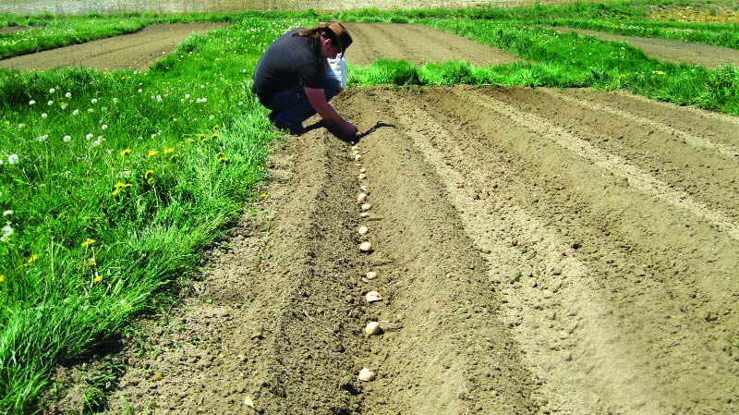
বেলে মাটি
বেলে মাটির ফসল
যে মাটিতে শতকরা ৭০ ভাগ বা তারও বেশি বালিকণা থাকে, তাকে বেলে মাটি বলে। মোটা কণাযুক্ত বেলে মাটিতে প্রচুর কম্পোস্ট,গোবর ও সবুজ সার প্রয়োগ করে চিনা,কাউন,ফুটি,আলু,তরমুজ ইত্যাদি চাষ করা সম্ভব।

Slide 17
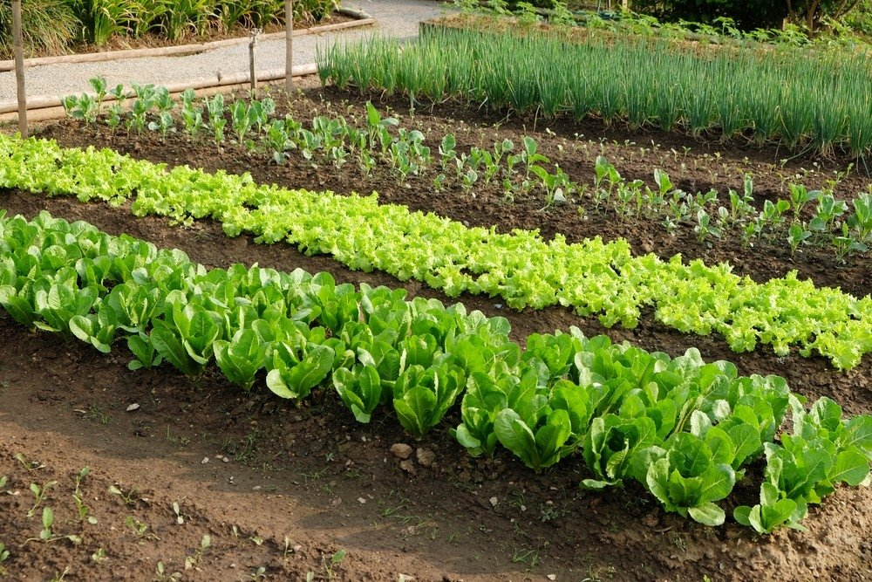
দোআঁশ মাটি
দোআঁশ মাটির ফসল
যে মাটিতে বালিকণার পরিমাণ শতকরা ৭০ ভাগের কম কিন্তু ২০ ভাগের বেশি, তাকে দোআঁশ মাটি বলে। চাষাবাদের জন্য এ মাটি উত্তম। এ মাটিতে সব ধরনের ফসল ভালো জন্মে। দোআঁশ মাটিকে আবার ৩ ভাগে ভাগ করা হয়। যথা-
১। বেলে- দোআঁশ মাটি
২। পলি-দোআঁশ মাটি
৩। এঁটেল-দোআঁশ মাটি

Slide 18
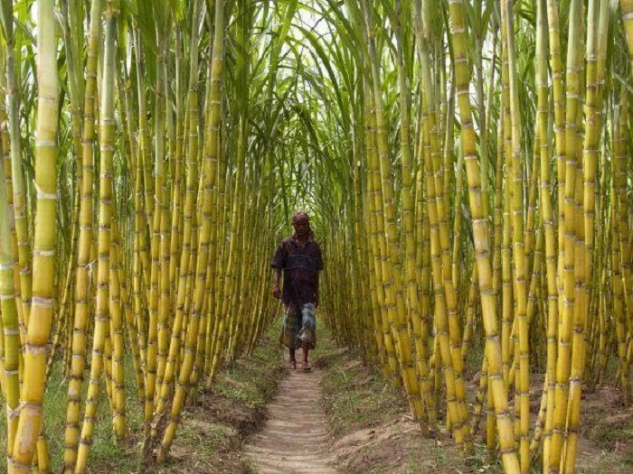
এঁটেল মাটি
এঁটেল মাটির ফসল
যে মাটিতে কমপক্ষে শতকরা ৪০ ভাগ কর্দমকণা থাকে, তাকে এঁটেল মাটি বলে। এ মাটিতে পলিকণাও বেশি থাকে। এ মাটিতে চাষ করা খুব কষ্টকর। জৈব সার প্রয়োগে চাষের উপযোগী করা সম্ভব। ধান,পাট,আখ ও শাকসব্জি এ মাটিতে ভালো জন্মে।

Slide 19
জোড়ায় কাজ
সময়: ০৫ মিনিট
বেলে, দোআঁশ ও এঁটেল মাটিতে জন্মায় এরুপ ফসলের একটি তালিকা তৈরী কর।

Slide 20
কোন মাটিতে কোন ধরনের ফসল উৎপাদন করা যাবে তা মাটির গুণাগুণের উপর নির্ভর করে।
তোমরা বলতো মাটির সকল গুণাবলীকে কয়টি শ্রেণিতে ভাগ করা যায়?
মাটির সকল গুণাবলীকে তিনটি শ্রেণিতে ভাগ করা যায়?
(ক) ভৌত গুণাগুণ
(খ) রাসায়নিক গুণাগুণ
(গ) জৈবিক গুণাগুণ

Slide 21
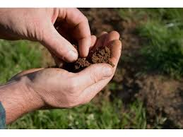
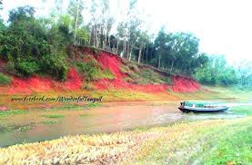
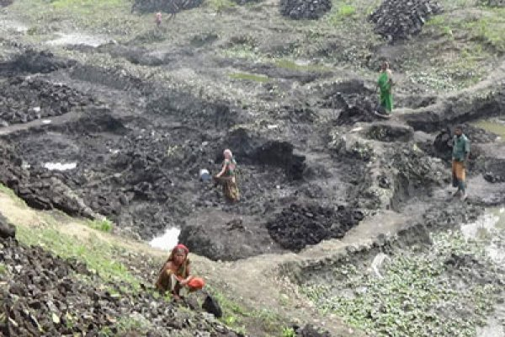
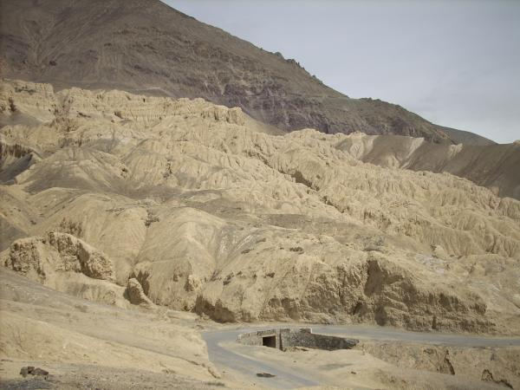
মাটির ভৌত গুণাগুণ
মাটির ভৌত গুণাগুণ বলতে ১)মাটির বুনট ২)মাটির সংযুতি ৩) মাটির ঘনত্ব ৪)মাটির বর্ণ ৫) মাটির তাপমাত্রা ৬) মাটির পানি ধারণ ক্ষমতা ৭)মাটির বায়ু চলাচল ইত্যাদিকে বুঝায়।

Slide 22
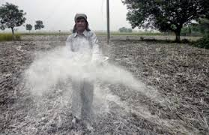
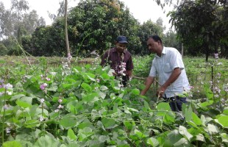
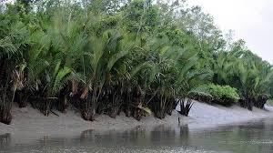
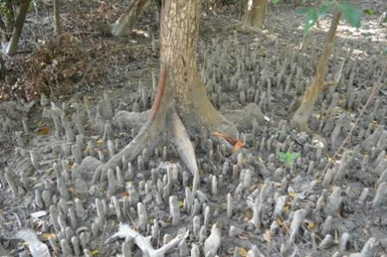
মাটির রাসায়নিক গুণাগুণ
মাটির রাসায়নিক গুণাগুণ বলতে ১)মাটির অম্লত্ব ক্ষারত্ব ২) উদ্ভিদের জন্য সহজলভ্য পুষ্টি উপাদানের পরিমান ৩)মাটির লবণাক্ততা ইত্যাদিকে বুঝায়।

Slide 23
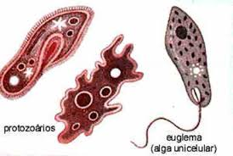
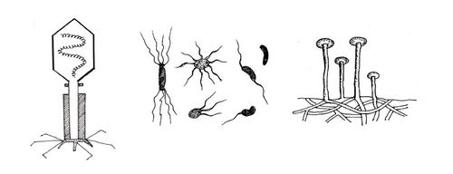
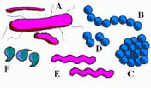
মাটির জৈবিক গুণাগুণ
মাটির জৈবিক গুণাগুণ বলতে ১) অণুজীবের প্রকার ২) অণুজীবের সংখ্যা ৩) অণুজীবের কার্যাবলী ইত্যাদিকে বুঝায়।

Slide 24
কৃষি ফলনে মাটির গূনাগুণের উপর ভিত্তি করে এসা আমারা একটি ভিডিও চিত্র দেখি।

Slide 25
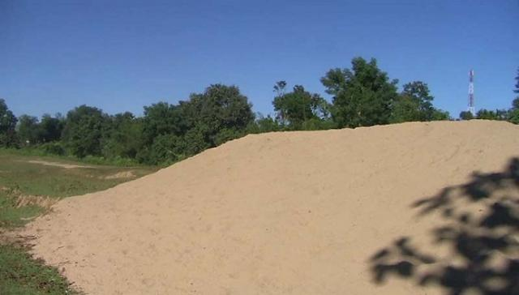
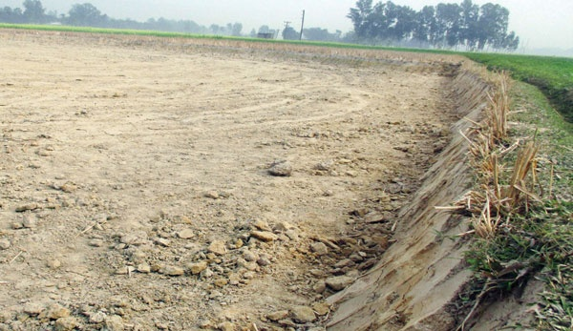
দলগত কাজ
সময়: ০৭ মিনিট
বেলে মাটি
দোআঁশ মাটি
চিত্রে প্রদর্শিত মাটি দুটির মধ্যে কোনটি ফসল চাষের জন্য বেশি উপযুক্ত এবং কেন ব্যাখ্যা কর।

Slide 26
মূল্যায়ন
১। কোন মাটিতে জৈব পদার্থের পরিমান সব চেয়ে বেশি?
√
×
খ. পলি মাটি
ক. দোআঁশ মাটি
×
×
ঘ. এঁটেল মাটি
গ. বেলে মাটি
২। এঁটেল মাটিতে শতকরা কত ভাগ কর্দমকণা থাকে?
×
খ. ৪০
ক. ৩০
√
ঘ. ৬০
×
×
গ. ৫০
৩। কোন মাটিতে সব ধরনের ফসল ভাল জন্মে?
×
ক. দোআঁশ মাটিতে
খ. চুনা মাটি
√
×
×
ঘ. এঁটেল মাটি
গ. বেলে মাটি

Slide 27
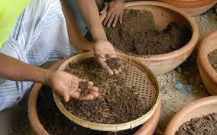
বাড়ীর কাজ
জৈব পদার্থকে মাটির প্রাণ বলা হয় কেন? ব্যাখ্যা কর।

Slide 28
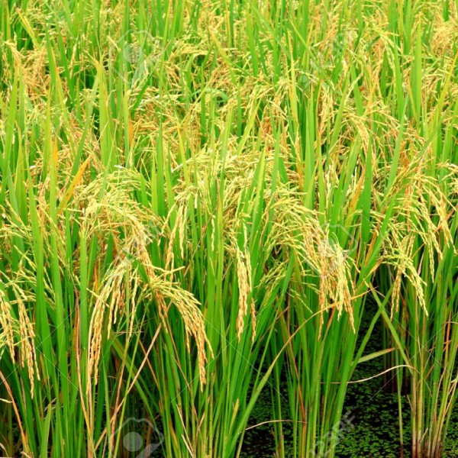
সবাইকে ধন্যবাদ
অধিকাংশ ফসল বেশি অম্লিয়,ক্ষারীয় বা লবণাক্ততা পছন্দ করেনা অর্থাৎ নিরপেক্ষ মাটি ফসল চাষের জন্য বেশি উপযোগী।

